Slide 1
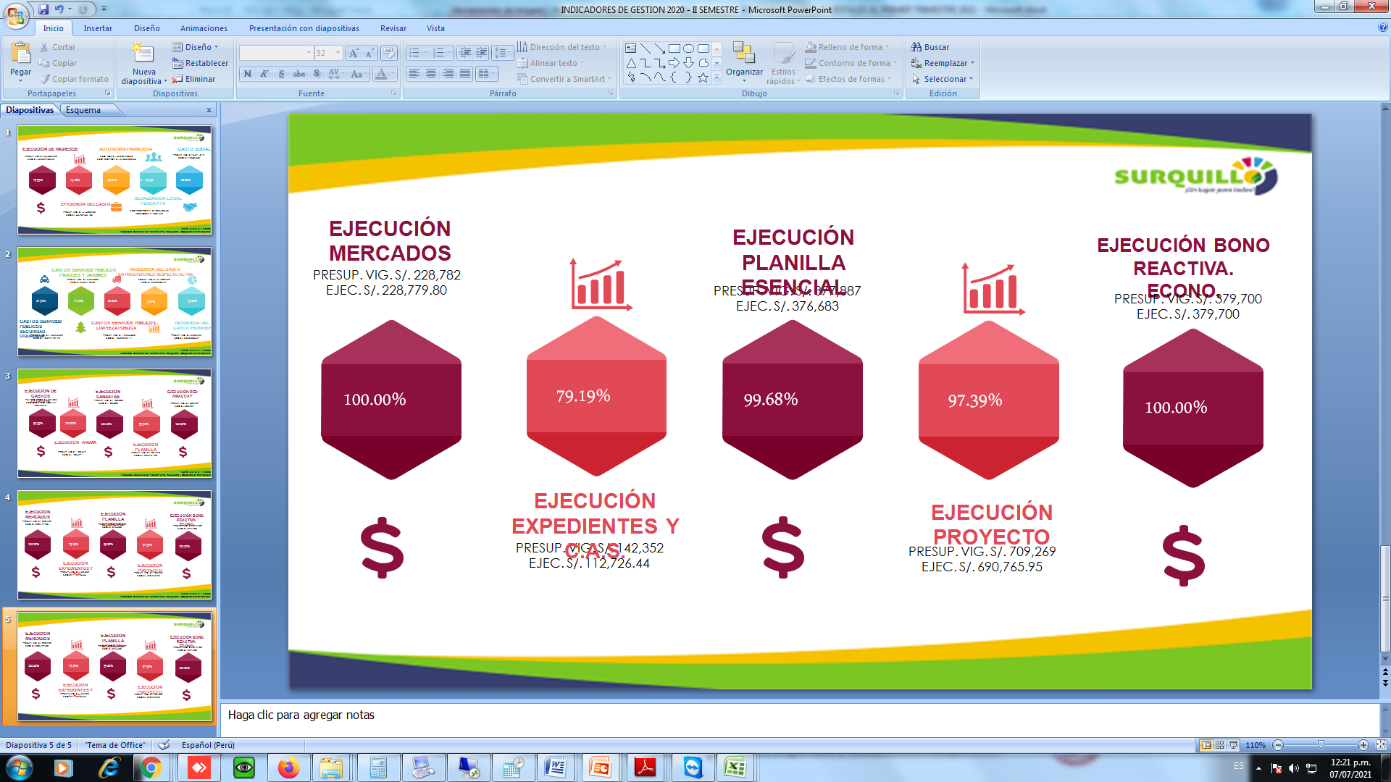


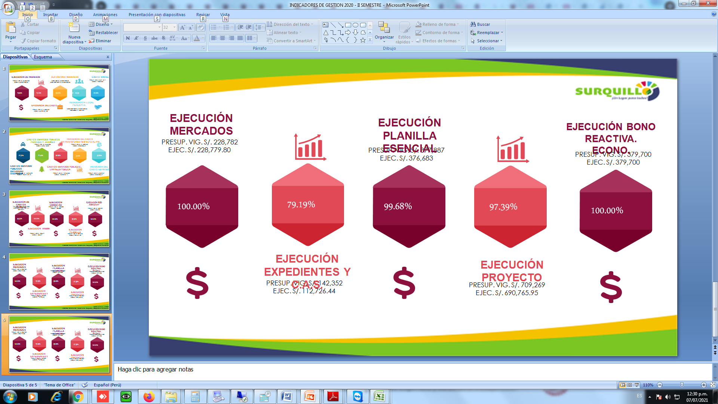
EJECUCIÓN DE INGRESOS
AUTONOMÍA FINANCIERA
GASTO SOCIAL
PRESUP. VIG. S/. 149,936,614 EJEC. S/. 103,515,761.61
EJEC. INGR S/. 103,515,764.61
EJEC. REC.PROP S/. 86,896,775.74
PRESUP. VIG. S/. 16,910,616
EJEC. S/. 10,598,953.51
69.04%
62.31%
83.95%
S/. 460.70
62.68%
EFICIENCIA DEL GASTO
RECAUDACIÓN LOCAL
PERCAPITA
PRESUP. VIG. S/. 154,310,902
EJEC. S/. 96,150,044.83
EJEC. REC.PROP S/. 86,896,775.74
POBLACION 188,619 HAB
Fuente: SIAF al 30/09/2022
Elaborado: Subgerencia de Presupuesto.

Slide 2
GASTOS SERVICIOS PÚBLICOS
PARQUES Y JARDINES
INCIDENCIA DEL GASTO
EN INVERSIONES RESPECTO AL PIM
PRESUP. VIG. S/. 4,611,874
EJEC. S/. 3,840,072.59
PRESUP. VIG. S/. 154,310,902
EJEC. S/. 4,015,192.78
60.97%
83.26%
62.37%
2.60%
45.41%
GASTOS SERVICIOS PÚBLICOS
SEGURIDAD CIUDADANA
GASTOS SERVICIOS PÚBLICOS LIMPIEZA PÚBLICA
INCIDENCIA DEL
GASTO EN INVERSIÓN
PRESUP. VIG. S/. 34,100,814
EJEC. S/. 21,270,863.26
PRESUP. VIG. S/. 8,842,770
EJEC. S/. 4,015,192.78
PRESUP. VIG. S/. 13,398,172
EJEC. S/. 8,168,410.52
Fuente: SIAF al 30/09/2022
Elaborado: Subgerencia de Presupuesto.

Slide 3
EJECUCIÓN DE GASTOS COVID19
PRESU. VIG. S/. 371,157
EJEC. GAST S/. 307,226.00
82.78%
Fuente: SIAF al 30/09/2022
Elaborado: Subgerencia de Presupuesto.

